Slide 1
PA2 – 冯诺依曼计算机系统

Slide 2
主要内容
指令系统
抽象机器AM（Abstract Machine）
输入/输出设备

Slide 3
最简单的机器TRM的工作方式
while (1) {
根据%eip从存储器相应位置取出指令；
执行指令；
更新%eip；
}
取值（IF）→ 译码（ID）→ 执行（EX）→ 更新%eip
指令周期

Slide 4
回顾：NEMU的主体代码框架
/nemu/src/main.c
～/monitor/monitor.c
～/cpu/reg.c
～/monitor/monitor.c
～/monitor/monitor.c
init_monitor()
reg_test()
load_img()
restart()
测试寄存器结构
加载客户程序
启动计算机运行
设置eip寄存器
设置cr0寄存器
模拟器主循环，类似GDB，等待用户输入命令。
输入“c”，进入指令执行主循环“cpu_exec()”
ui_mainloop()
设置EFLAGS
～/monitor/debug/ui.c
注：
区别于实际的计算机启动流程
客户程序镜像是可执行文件中raw binary
0
0x100000(%eip)
客户程序镜像
主存空间

Slide 5
指令执行主循环 — — cpu_exec()
所在文件：～/monitor/cpu-exec.c
void cpu_exec(uint32_t n) {
if(nemu_state == END) {
printf(“Program execution has ended. To restart ….\n");
return;
}
nemu_state = RUNNING;
. . . . .
for(; n > 0; n --) {
exec_wrapper(print_flag);
……………..
if(nemu_state != RUNNING) { return; }
}
if(nemu_state == RUNNING) { nemu_state = STOP; }
}
// 指令周期

Slide 6
i386 (IA-32)的指令格式 - 1
前缀段
Instruction Prefix
Address-Size Prefix
Operand-Size Prefix
Segment Override
字节数
0 or 1
0 or 1
0 or 1
0 or 1
“66”表示16位操作数，否则表示32位操作数
Opcode
ModR/M
SIB
Displacement
Immediate
指令段
字节数
1 or 2
0 or 1
0 or 1
0, 1, 2 or 4
0, 1, 2 or 4
Mod
Reg/Opcode
R/M
SS
Index
Base
7
6
5
4
3
2
1
0
7
6
5
4
3
2
1
0

Slide 7
i386 (IA-32)的指令格式 - 2
Mod + R/M: 32种寻址方式，其中8种寄存器寻址，24中存储器寻址。
Reg/Opcode: 或表示8个寄存器，或表示3位额外的操作码。
7
6
5
4
3
2
1
0
Mod
Reg/Opcode
R/M
详见Intel 386手册，第244页
SS: 比例系数。
Index: 变址寄存器。
Base: 基址寄存器
7
6
5
4
3
2
1
0
SS
Index
Base
详见Intel 386手册，第245页

Slide 8
i386 (IA-32)的指令格式举例
1000fe: 66 c7 84 99 00 e0 ff movw $0x1, -0x2000(%ecx,%ebx,4)
100105: ff 01 00
Instruction Prefix
Address-Size Prefix
Operand-Size Prefix
Segment Override
66
Opcode
ModR/M
SIB
Displacement
Immediate
c7
84
99
00 e0 ff ff
01 00
Notes:
0x84：10 000 100
0x99：10 011 001 → SS: 10 index：011（[%EBX * 4]）Base: 001 %ECX

Slide 9
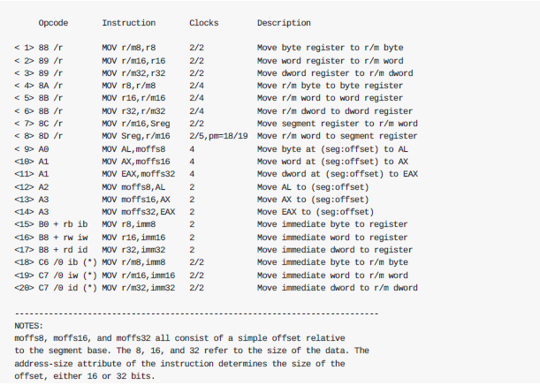
如何阅读i386手册中指令细节
详见Intel 386手册：第17.2节和附录A（opcode map）
Opcode Table
Notes:
操作码，汇编语言格式，时钟周期，功能描述

Slide 10
Opcode Table的阅读 - 1
Tips：i386手册中是Intel格式，objdump默认格式是AT&T格式，两者的源、目的操作数位置不同
Opcode Instruction Clocks Description
< 1> 88 /r MOV r/m8, r8 2/2 Move byte register to r/m byte
功能：将1个8位寄存器中的数据传送到8位的寄存器或者内存中。
“88”表示opcode，/r表示后面跟一个ModR/M字节，并且其中的reg/opcode字段被解释为寄存器的编码。
r8表示8位寄存器；r/m8表示8位寄存器或内存，至于是什么由mod字段决定。

Slide 11
Opcode Table的阅读 - 2
Opcode Instruction Clocks Description
< 2> 89 /r MOV r/m16,r16 2/2 Move word register to r/m word
< 3> 89 /r MOV r/m32,r32 2/2 Move dword register to r/m dword
16位/32位操作的opcode相同，为了避免歧义，通过operand-size前缀进行区分。
operand-size = 66，表示16位操作数；若该前缀不出现，则操作数默认为32位。
Opcode Instruction Clocks Description
< 4> 8A /r MOV r8,r/m8 2/4 Move r/m byte to byte register
< 5> 8B /r MOV r16,r/m16 2/4 Move r/m word to word register
< 6> 8B /r MOV r32,r/m32 2/4 Move r/m dword to dword register

Slide 12
Opcode Table的阅读 - 3
Opcode Instruction Clocks Description
< 7> 8C /r MOV r/m16,Sreg 2/2 Move segment register to r/m word
< 8> 8D /r MOV Sreg,r/m16 2/5 Move r/m word to segment register
Sreg，段寄存器，PA3中需实现这两条指令。
Opcode Instruction Clocks Description
< 9> A0 MOV AL,moffs8 4 Move byte at (seg:offset) to AL
<10> A1 MOV AX,moffs16 4 Move word at (seg:offset) to AX
<11> A1 MOV EAX,moffs32 4 Move dword at (seg:offset) to EAX
<12> A2 MOV moffs8,AL 2 Move AL to (seg:offset)
<13> A3 MOV moffs16,AX 2 Move AX to (seg:offset)
<14> A3 MOV moffs32,EAX 2 Move EAX to (seg:offset)
moffs，表示段内偏移，PA2中没有段的概念，可理解为“相对物理地址0的偏移”。
没有ModR/M字节，可以让displacement直接跟在opcode之后，指示内存地址。

Slide 13
Opcode Table的阅读 - 4
Opcode Instruction Clocks Description
<15> B0 + rb ib MOV r8,imm8 2 Move immediate byte to register
<16> B8 + rw iw MOV r16,imm16 2 Move immediate word to register
<17> B8 + rd id MOV r32,imm32 2 Move immediate dword to register
功能：将1个立即数转送到通用寄存器中。
“+rb, +rw, +rd”分别表示8位、16位和32位通用寄存器编码。和ModR/M中的reg字段不同，它们表示直接将寄存器编号按数值加到opcode中，可通过操作码低3位确定一个寄存器操作数。
“ib”表示8位立即数；“iw”表示16位立即数；“id”表示32位立即数。

Slide 14
Opcode Table的阅读 - 5
Opcode Instruction Clocks Description
<18> C6 /0 ib MOV r/m8,imm8 2/2 Move immediate byte to r/m byte
<19> C7 /0 iw MOV r/m16,imm16 2/2 Move immediate word to r/m word
<20> C7 /0 id MOV r/m32,imm32 2/2 Move immediate dword to r/m dword
功能：将1个立即数转送到通用寄存器或内存中。
“/digit”，digit为0～7 中一个数字（/0），表示操作码后跟一个ModR/M字节，并且reg/opcode字段被解释为扩展opcode，取值为digit。（附录A，416页）
Notes:
看一下，指令组p416：
x86把这种类型的指令划分成不同的指令组(instruction group), 在同一个指令组中的指令操作码相同，需要通过ModR/M字节中的扩展opcode域来区分.

Slide 15
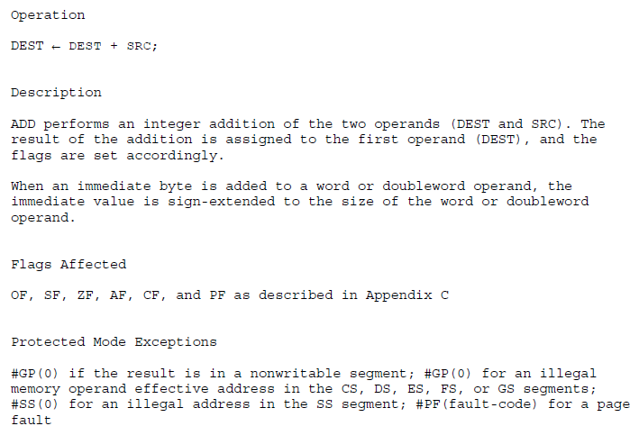
其他信息

Slide 16
NEMU中指令周期
关注两个文件夹：“nemu/include/cpu”和“nemu/src/cpu”
掌握（缕顺）三方面内容：
指令周期的主代码框架
两个关键的宏定义
两个重要的数据结构

Slide 17
NEMU的指令周期 — — exec_wrapper()
nemu/src/cpu/exec/exec.c
void exec_wrapper(bool print_flag) {
. . . . . .
decoding.seq_eip = cpu.eip; // 获取当前%eip
exec_real(&decoding.seq_eip); // 取值-译码-执行
. . . . . .
update_eip(); // 更新%eip
. . . . . .
}
保存译码相关的信息，如操作码，源操作数，目的操作数等
typedef struct {
uint32_t opcode;
vaddr_t seq_eip;
bool is_operand_size_16;
uint8_t ext_opcode;
bool is_jmp;
vaddr_t jmp_eip;
Operand src, dest, src2;
} DecodeInfo;

Slide 18
exec_real()是如何定义的？
exec_real()函数在哪个文件中？
nemu/src/cpu/exec/exec.c
make_EHelper(real) {
uint32_t opcode = instr_fetch(eip, 1);
decoding.opcode = opcode;
set_width(opcode_table[opcode].width);
idex(eip, &opcode_table[opcode]);
}
#define make_EHelper(name) void concat(exec_, name) (vaddr_t *eip)
其含义是“定义一个执行阶段相关的helper函数”, 这些函数都带有一个参数eip。 NEMU通过不同的helper函数来模拟不同的步骤。
void exec_real(vaddr_t *eip) {
uint32_t opcode = instr_fetch(eip, 1); // 获取操作码（取指）
decoding.opcode = opcode;
set_width(opcode_table[opcode].width); // 设置操作数宽度
idex(eip, &opcode_table[opcode]); // 译码和执行
}

Slide 19
NEMU的指令周期 — — 取指IF
函数instr_fetch( )负责取指工作，位于“nemu/include/cpu/exec.h”
static inline uint32_t instr_fetch(vaddr_t *eip, int len) {
uint32_t instr = vaddr_read(*eip, len);
. . . . . .
(*eip) += len;
return instr;
}

Slide 20
NEMU的指令周期 — — 译码ID（1）
确定是哪一条指令的哪一种形式（opcode）
确定操作数长度（1字节，2字节或4字节）
确定操作数（ModR/M, SIB, Displacement以及Immediate）
void exec_real(vaddr_t *eip) {
uint32_t opcode = instr_fetch(eip, 1); // 获取操作码（取指）
decoding.opcode = opcode;
set_width(opcode_table[opcode].width); // 设置操作数宽度
idex(eip, &opcode_table[opcode]); // 译码和执行
}
opcode_entry opcode_table [512] = {…};
typedef struct {
DHelper decode;
EHelper execute;
int width;
} opcode_entry;
typedef void (*DHelper) (vaddr_t *);
typedef void (*EHelper) (vaddr_t *);

Slide 21
opcode_table译码查找表
opcode_table数组中的元素是一个opcode_entry类型的结构体变量
typedef struct {
DHelper decode;
EHelper execute;
int width;
} opcode_entry;
typedef void (*DHelper) (vaddr_t *);
typedef void (*EHelper) (vaddr_t *);
每个元素通过如下的宏进行定义
#define IDEXW(id, ex, w) {concat(decode_, id), concat(exec_, ex), w}
#define IDEX(id, ex) IDEXW(id, ex, 0)
#define EXW(ex, w) {NULL, concat(exec_, ex), w}
#define EX(ex) EXW(ex, 0)
#define EMPTY EX(inv)
例如操作码“b9”所对应的元素
IDEX(mov_I2r, mov)
IDEXW(mov_I2r, mov, 0)
{decode_mov_I2r, exec_mov, 0}

Slide 22
opcode_table译码查找表
索引opcode_table有两种特殊情况：
(1). 两字节转义码0x0f，需要两个字节确定指令形式；
(2). ModR/M字节中的reg/opcode字段对opcode进行扩充（指令组）。
NEMU中指令组通过宏“make_group”进行定义，参照i386手册附录A
#define make_group(name, item0, item1, item2, item3, item4, item5, item6, item7) \
static opcode_entry concat(opcode_table_, name) [8] = { \
/* 0x00 */ item0, item1, item2, item3, \
/* 0x04 */ item4, item5, item6, item7 \
}; \
static make_EHelper(name) { \
idex(eip, &concat(opcode_table_, name)[decoding.ext_opcode]); \
}

Slide 23
NEMU的指令周期 — — 译码ID（2）
确定是哪一条指令的哪一种形式（opcode）
确定操作数长度（1字节，2字节或4字节）
确定操作数（ModR/M, SIB, Displacement以及Immediate）
void exec_real(vaddr_t *eip) {
uint32_t opcode = instr_fetch(eip, 1); // 获取操作码（取指）
decoding.opcode = opcode;
set_width(opcode_table[opcode].width); // 设置操作数宽度
idex(eip, &opcode_table[opcode]); // 译码和执行
}
函数set_width( )设置操作数长度，位于“nemu/src/cpu/exec.c”
static inline void set_width(int width) {
if (width == 0) {
width = decoding.is_operand_size_16 ? 2 : 4;
}
decoding.src.len = decoding.dest.len = decoding.src2.len = width;
}

Slide 24
NEMU的指令周期 — — 译码ID（3）
确定是哪一条指令的哪一种形式（opcode）
确定操作数长度（1字节，2字节或4字节）
确定操作数（ModR/M, SIB, Displacement以及Immediate）
void exec_real(vaddr_t *eip) {
uint32_t opcode = instr_fetch(eip, 1); // 获取操作码（取指）
decoding.opcode = opcode;
set_width(opcode_table[opcode].width); // 设置操作数宽度
idex(eip, &opcode_table[opcode]); // 译码和执行
}
函数idex( )设置操作数长度，位于“nemu/src/cpu/exec.c”
static inline void idex(vaddr_t *eip, opcode_entry *e) {
/* eip is pointing to the byte next to opcode */
if(e->decode)
e->decode(eip);
e->execute(eip);
}

Slide 25
NEMU的指令周期 — — 译码ID（4）
100014: b9 00 80 00 00 mov $0x8000,%ecx
......
1000fe: 66 c7 84 99 00 e0 ff movw $0x1,-0x2000(%ecx,%ebx,4)
100105: ff 01 00
首先通过instr_fetch()取得指令的第一个字节0xb9；
根据字节0xb9索引opcode_table，通过宏展开，获得相应的结构体；
IDEX(mov_I2r, mov)
IDEXW(mov_I2r, mov, 0)
{decode_mov_I2r, exec_mov, 0}
设置操作数字节为“4”；
在idex()函数中调用译码函数“decode_mov_I2r()”，获取相应操作数。
译码函数通过宏“make_DHelper”来定义(位于nemu/src/cpu/decode/decode.c):
#define make_DHelper(name) void concat(decode_, name) (vaddr_t *eip)
译码函数的命名规则参考i386手册附录A，如“I2r”表示将立即数送入寄存器

Slide 26
NEMU的指令周期 — — 译码ID（5）
译码函数进一步分解成各种不同操作数的译码的组合, 以实现操作数译码的解耦；
例如“I2r”，要分别译码获取立即数和寄存器的值。
操作数译码函数统一通过宏“make_DopHelper”来定义
位于“nemu/src/cpu/decode/decode.c”中
#define make_DopHelper(name) void concat(decode_op_, name) (vaddr_t \ *eip, Operand *op, bool load_val)
除上述操作数译码函数外，函数“decode_op_rm()”实现对Mod/RM字节解析。
获得的操作数信息分别存储在id_src，id_src2和op_dest三个宏中，这三个宏定义在“nemu/include/cpu/decode.h”文件中
Notes:
操作数译码函数会把操作数的信息记录在结构体op中, 如果操作数在指令中, 就会通过instr_fetch()将它们从eip所指向的内存位置取出. 为了使操作数译码函数更易于复用, 函数中的load_val参数会控制 是否需要将该操作数读出到全局译码信息decoding供后续使用. 例如如果一个内存操作数是源操作数, 就需要将这个操作数从内存中读出来供后续执行阶段来使用; 如果它仅仅是一个目的操作数, 就不需要从内存读出它的值了, 因为执行这条指令并不需要这个值, 而是将新数据写入相应的内存位置

Slide 27
NEMU的指令周期 — — 执行EX
所有的执行函数通过宏“make_EHelper”进行定义；
所有指令的执行函数在文件“nemu/src/cpu/exec/all-instr.h”中声明；
指令mov的执行函数定义在文件“nemu/src/cpu/data-mov.c”中。
make_EHelper(mov) {
operand_write(id_dest, &id_src->val);
print_asm_template2(mov);
}
void exec_move(vaddr_t *eip) {
operand_write(id_dest, &id_src->val);
print_asm_template2(mov);
}

Slide 28
RTL指令
NEMU执行指令时，使用RTL(寄存器传输语言)来描述x86指令的行为；
这样可以提高代码的复用率, 使得指令模拟的实现更加规整。
RTL寄存器的定义：
RTL寄存器统一使用rtlreg_t来定义, 而rtlreg_t(在nemu/include/common.h中定义)
x86的八个通用寄存器(在nemu/include/cpu/reg.h中定义)
id_src, id_src2和id_dest (在nemu/include/cpu/decode.h中定义)
临时寄存器t0~t3(在nemu/src/cpu/rtl/rtl.c中定义)
0寄存器tzero(在nemu/src/cpu/rtl/rtl.c中定义), 它只能读出0, 不能写入

Slide 29
RTL指令
在NEMU中, RTL指令有两种(在nemu/include/cpu/rtl.h中定义)
RTL基本指令
RTL伪指令
RTL基本指令
立即数读入rtl_li
算术运算和逻辑运算, 包括寄存器-寄存器类型rtl_(add|sub|and|or|xor|shl|shr|sar|slt|sltu) 和立即数-寄存器类型rtl_(add|sub|and|or|xor|shl|shr|sar|slt|sltu)i
内存的访存rtl_lm和rtl_sm
通用寄存器的访问rtl_lr_(b|w|l)和rtl_sr_(b|w|l)
RTL伪指令
带长度的通用寄存器访问rtl_lr和rtl_sr
EFLAGS标志位的读写rtl_set_(CF|OF|ZF|SF|IF)和rtl_get_(CF|OF|ZF|SF|IF)
其它常用功能, 如数据移动rtl_mv, 符号扩展rtl_sext等

Slide 30
总结（重要的结构体和宏定义）
结构体
opcode_entry opcode_table：译码查找表
DecodeInfo decoding：全局译码信息
宏定义
make_DHelper和make_DopHelper：译码相关
make_EHelper：执行相关

Slide 31
结构化设计的规律
对于同一条指令的不同形式, 它们的执行阶段是相同的。例如add_I2E和add_E2G
等, 它们的执行阶段都是把两个操作数相加, 把结果存入目的操作数。
对于不同指令的同一种形式, 它们的译码阶段是相同的。例如add_I2E和sub_I2E等,
它们的译码阶段都是识别出一个立即数和一个E型操作数。
对于同一条指令同一种形式的不同长度, 它们的译码阶段和执行阶段都是非常类似
的。例如add_I2E_b, add_I2E_w和add_I2E_l, 它们都是识别出一个立即数和一个
E型操作数, 然后把相加的结果存入E操作数。
实现封装和抽象，尽可能复用，框架代码中使用了大量的宏，见实验手册

Slide 32
如何在NEMU中添加指令？
在opcode_table中填写正确的译码函数, 执行函数以及操作数长度。
用RTL实现正确的执行函数。
对于学生实验代码，如下i386指令中标记横线的指令已经实现，但需要填写opcode_table表；其他指令尚未实现
Data Movement Instructions: mov, push, pop, leave, cwtl/cltd(在i386手册
中为 cwd/cdq), movsx, movzx
Binary Arithmetic Instructions: add, inc, sub, dec, cmp, neg, adc, sbb, mul,
imul, div, idiv
Logical Instructions: not, and, or, xor, sal(shl), shr, sar, setcc, test
Control Transfer Instructions: jmp, jcc, call, ret
Miscellaneous Instructions: lea, nop

Slide 33
主要内容
指令系统
抽象机器AM（Abstract Machine）
输入/输出设备

Slide 34
抽象机器（AM）的意义
相似性
大多数程序对于计算机系统的功能需求是相似的
具备运算功能，能输入输出，能处理中断，能存储保护等等
差异性
计算机系统功能的底层实现千差万别
不同的硬件配置，不同的ISA，不同的存储管理方式 . . .
如何让程序更加方便地使用计算机，而尽可能屏蔽底层细节呢？

Slide 35
什么是AM？
AM是一个抽象计算机的模型
通过一组API实现对计算机底层细节的抽象
为程序运行提供最基本的软件支持，是最贴近硬件的软件
AM = TRM + IOE + ASYE + PTE + MPE
TRM：图灵机, 为计算机提供基本的计算能力
IOE：输入输出扩展, 为计算机提供输出输入的能力
ASYE：异步处理扩展, 为计算机提供处理中断异常的能力
PET：保护扩展, 为计算机提供存储保护的能力
MPE：多处理器扩展, 为计算机提供多处理器通信的能力（PA不涉及）

Slide 36
AM和NEMU的区别与联系（1）
建行ATM机
抽象的ATM机
用户
工行ATM机
查询
存款
取款
转账
南京银行ATM机
支付宝
ARM
抽象机器（AM）
程序
MIPS
运算
输入输出
中断处理
存储保护
X86
NEMU

Slide 37
AM和NEMU的区别与联系（2）
Navy-apps
Application
Algorithm
libos, newlib
Programming Language
Nanos-lite
Operating System/Virtual Machines
n86
Nexus-am
Instruction Set Architecture
NEMU
Micro-architecture
Register-Transfer Level
Gates
NEMU本质是硬件
AM是软件，是对底层的抽象
Circuits
Devices
Physics
Notes:
(在NEMU中)实现硬件功能 -> (在AM中)提供软件抽象 -> (在APP层)运行程序
(在NEMU中)实现更强大的硬件功能 -> (在AM中)提供更丰富的软件抽象 -> (在APP层)运行更复杂的程序

Slide 38
AM的源文件组织
nexus-am/am
不同计算机架构的AM实现, 只需要关注nexus-am/am/arch/x86-nemu
nexus-am/tests和nexus-am/apps
一些AM的功能测试和直接运行AM上的应用程序
nexus-am/libs
一些体系结构无关的, 可以直接运行在AM上的运行库, 方便应用程序的开发
AM和客户程序通过交叉编译生成可在NEMU运行的可执行文件
注意：AM和客户程序一起编译，而NEMU单独编译

Slide 39
可执行文件（AM+客户程序）的组织
第一条指令从nexus-am/am/arch/x86-nemu/img/boot/start.S开始,
设置好栈顶之后就跳转到nexus-am/am/arch/x86-nemu/src/trm.c的
_trm_init()函数处执行。
在_trm_init()中调用main()函数执行程序的主体功能。
从main()函数返回后, 调用_halt()结束运行。

Slide 40
trm.c
提供对图灵机的抽象
_Area _heap结构用于指示堆区的起始和末尾
void _putc(char ch)用于输出一个字符
void _halt(int code)用于结束程序的运行
void _trm_init()用于进行TRM相关的初始化工作

Slide 41

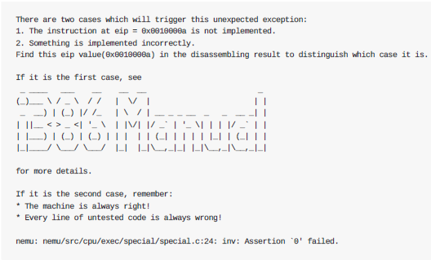
如何运行测试程序？（1）
所有CPU测试程序位于“nexus-am/tests/cputest/tests”路径下；
在终端进入“nexus-am/tests/cputest/”路径
在终端输入命令“make ARCH=x86-nemu ALL=xxx run”，xxx代表
待测试程序，例如“make ARCH=x86-nemu ALL=dummy run”
若输出如下信息，则表示NEMU不支持相应指令，需要在NEMU中添加；
若输出“HIT GOOD TRAP”，则表示测试通过

Slide 42
如何运行测试程序？（2）
如何证明测试程序运行成功呢？
将运算结果打印到屏幕上
利用简易调试器中扫描内存的功能
自动比对结果？
使用自定义nemu_assert()函数，位于" nexus-am/tests/cputest/include/trap.h "
× 目前NEMU不支持用户程序的输出！
√ 但人工检查太麻烦！
void nemu_assert(int cond) {
if (!cond) _halt(1);
}
void nemu_assert(int cond) {
if (!cond)
asm volatile(".byte 0xd6" : :"a"(1));
}
内联汇编
void nemu_trap ( ) {
printf("\33[1;31mnemu: HIT %s TRAP\33[0m at eip = 0x%08x\n\n",
(cpu.eax == 0 ? "GOOD" : "BAD"), cpu.eip);
nemu_state = END; }
nemu_trap指令
“nemu/src/cpu/exec/special.c”
运行测试程序，当终端输出“HIT GOOD TRAP”，则表示测试通过

Slide 43
主要内容
指令系统
抽象机器AM（Abstract Machine）
输入/输出设备

Slide 44
目前实现的机器
Reg
Mem
只能执行计算任务
无法与外界交互
ALU
加入I/O设备
相应的I/O指令
冯诺依曼计算机
Reg
Mem
显示器
键盘
串口
ALU

Slide 45
设备寻址方式
端口映射I/O(port-mapped I/O)
CPU使用专门的I/O指令对设备进行访问, 并把设备的地址称作端口号。
x86提供了专门的I/O指令用于访问设备 —— in和out
内存映射I/O(memory-mapped I/O)
将一部分物理内存"重定向"到I/O地址空间中, CPU尝试访问这部分
物理内存的时候, 实际上最终是访问了相应的I/O设备
使用普通的访存指令访问设备
RISC处理器均采用此寻址方式，x86中VGA，PCI-E等也采用此方式
movl $0x0, %al
movl $0x3f9, %edx // 0x3f9串口地址
outb %al, (%dx)

Slide 46
NEMU中所提供的I/O设备（已实现）
端口映射I/O和内存映射I/O两种I/O寻址方式
串口
时钟
键盘
vga
i8259中断控制器
位于“nemu/src/device”目录下

Slide 47
使用NEMU提供的设备
在nemu/include/common.h中定义宏HAS_IOE
在init_monitor()函数中调用设备初始化函数init_device()
重新编译后，运行NEMU时会弹出一个新窗口（VGA显示）

Slide 48
NEMU中设备相关源代码分析（1）
“nemu/src/device/io/port-io.c”是对端口I/O的模拟
结构体“PIO_t”，记录一个端口I/O映射的关系；
add_pio_map()函数来注册一个端口I/O，返回该映射关系的I/O空
间首地址，通常设备初始化时调用该函数；
pio_read()和pio_write()是面向CPU的端口I/O读写接口。

Slide 49
NEMU中设备相关源代码分析（2）
“nemu/src/device/io/mmio.c”是对内存I/O的模拟
结构体“MMIO_t”，记录一个内存I/O映射的关系；
add_mmio_map()函数来注册一个内存I/O，返回该映射关系的I/O
空间首地址，通常设备初始化时调用该函数；
mmio_read()和mmio_write()是面向CPU的内存I/O读写接口；
NEMU中只有VGA采用内存映射I/O方式访问I/O空间（Video
Mem）；“nemu/src/device/vga.c”模拟了VGA的功能。
Notes:
VGA初始化时注册了从0x40000开始的一段用于映射到video memory的物理内存。代码只模拟了320x200x32的图形模式, 一个像素占32个bit的存储空间, R(red), G(green), B(blue), A(alpha)各占8 bit, 其中VGA不使用alpha的信息.

Slide 50
NEMU中设备相关源代码分析（3）
“nemu/src/device/device.c”
NEMU使用SDL库来模拟计算机的标准输入输出；
init_device()函数首先对设备进行初始化；
device_update()函数主要进行一些设备的模拟操作, 包括以50Hz
的频率刷新屏幕, 以及检测是否有按键按下/释放。
Notes:
其中在初始化vga时还会进行一些和SDL相关的初始化工作, 包括创建窗口, 设置显示模式等。注册一个100Hz的定时器, 每隔0.01秒就会调用一次device_update()函数

Slide 51
任务 — — AM中实现有关IOE的API
unsigned long _uptime()用于返回系统启动后经过的毫秒数
int _read_key()用于返回按键的键盘码, 若无按键, 则返回_KEY_NONE
_Screen _screen结构用于指示屏幕的大小
void _draw_rect(const uint32_t *pixels, int x, int y, int w, int h)用于 将pixels指定的矩形像素绘制到屏幕中以(x, y)和(x+w, y+h)两点连线为对角线的矩形区域
void _ioe_init()用于进行IOE相关的初始化工作
位于“nexus-am/am/arch/x86-nemu/src/ioe.c”目录下

Slide 52
串口 — — _putc()
“nemu/src/device/serial.c”模拟了串口的功能
_putc()函数（"/am/arch/x86-nemu/src/trm.c"）就是通过串口输出的
通过调用pio_read()和pio_write()函数实现in, out指令
在nexus-am/apps/hello目录下键入"make ARCH=x86-nemu run“
如果实现正确，会输出10行“Hello World!"
这个Hello World程序与程序设计课上Hello World程序有什么不同？

Slide 53
时钟 — — _uptime()
“nemu/src/device/timer.c”模拟了i8253计时器的功能
初始化时将会注册0x48处的端口作为RTC寄存器，CPU可以通过I/O指令
访问这一寄存器, 获得当前时间(单位是ms)
实现_uptime()，返回系统启动后经过的毫秒数
在nexus-am/tests/timetest目录下键入"make ARCH=x86-nemu run“
如果实现正确，会看到程序每隔1秒输出一句话
Notes:
程序才可以提供时间相关的体验, 例如游戏的帧率, 程序的快慢等

Slide 54
键盘 — — _read_key()
“nemu/src/device/keyboardc”模拟了i8042通用设备接口芯片的功能
实现__read_key()，用于返回按键的键盘码
运行nexus-am/tests/keytest目录下测试程序
如果实现正确，会看到程序输出相应的按键信息
Notes:
i8042初始化时会注册0x60处的端口作为数据寄存器, 注册0x64处的端口作为状态寄存器. 每当用户敲下/释放按键时, 将会把相应的键盘码放入数据寄存器, 同时把状态寄存器的标志设置为1, 表示有按键事件发生. CPU可以通过端口I/O访问这些寄存器, 获得键盘码. 在AM中, 我们约定通码的值为断码 + 0x8000.

Slide 55
VGA — — 添加内存映射I/O的判断
在paddr_read()和paddr_write()中加入对内存映射I/O的判断，这两个
函数位于“nemu/src/memory/memory.c”中；
运行nexus-am/tests/videotest目录下测试程序
如果实现正确，会看到屏幕上输出一些颜色信息，但颜色信息并不是
videotest输出的画面，这是因为AM中的_draw_rect()并未正确实现。
Notes:
通过is_mmio()函数判断一个物理地址是否被映射到I/O空间, 如果是, is_mmio()会返回映射号, 否则返回-1. 内存映射I/O的访问需要调用mmio_read()或mmio_write(), 调用时需要提供映射号. 如果不是内存映射I/O的访问, 就访问pmem.

Slide 56
VGA — — _draw_rect()
实现_draw_rect()函数；
重新运行nexus-am/tests/videotest目录下测试程序；
如果实现正确，会看到屏幕上输出相应的动画效果。

Slide 57
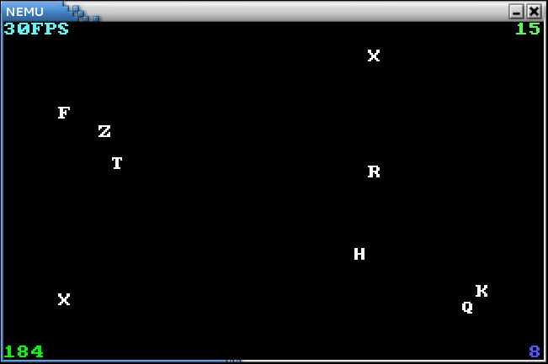
运行打字小游戏
进入“nexus-am/apps/typing”目录；
在终端输入“make ARCH=x86-nemu run”

Slide 58
PA2到此结束

